Slide 1
BÀI 33:
ĐA DẠNG SINH HỌC (Tiết 3)

Slide 2
KHỞI ĐỘNG

Slide 3
Trò chơi “Ai nhanh hơn”
Luật chơi
Lớp chia thành 2 đội
Lấy các ví dụ thể hiện vai trò của đa dạng sinh học ở địa phương em ?
Thời gian: 2 phút

Slide 4
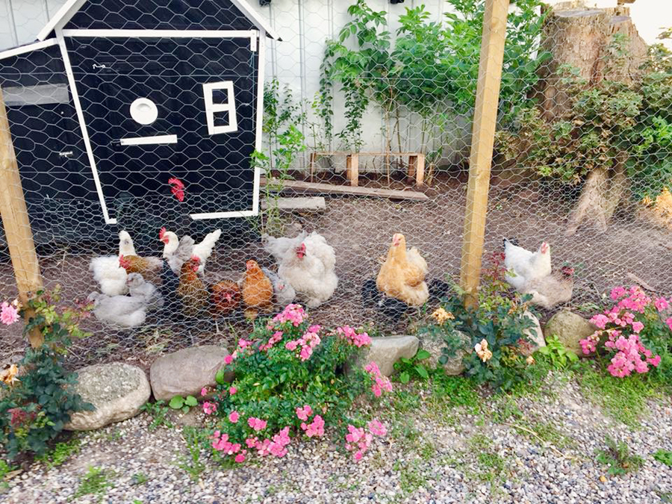
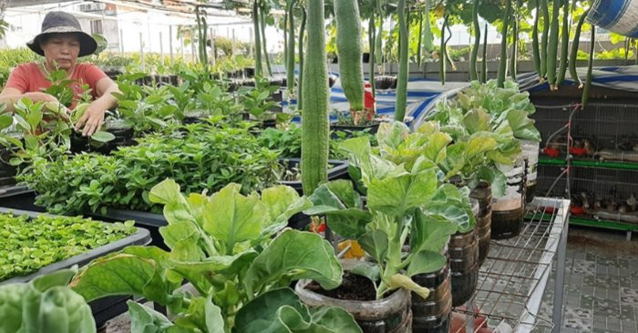
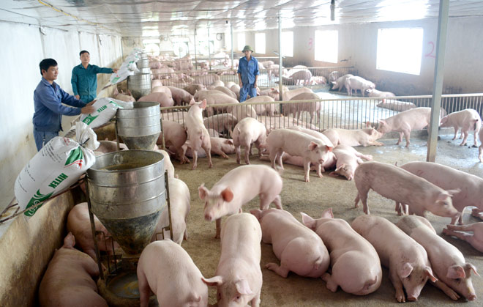
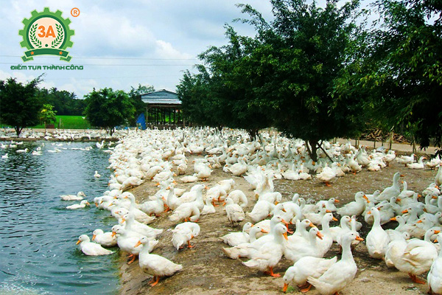

Slide 5
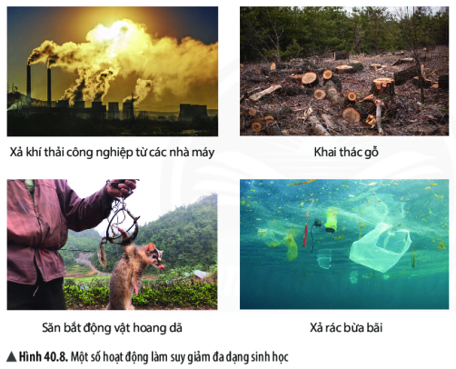
Quan sát video và hình 33.8, kể tên những hoạt động làm suy giảm đa dạng sinh học ?

Slide 6
VIDEO “CÁC NGUYÊN NHÂN LÀM SUY GIẢM ĐA DẠNG SINH HỌC ”
https://www.youtube.com/watch?v=UjC8gqdrABQ&t=1s
Xem File đính kèm

Slide 7
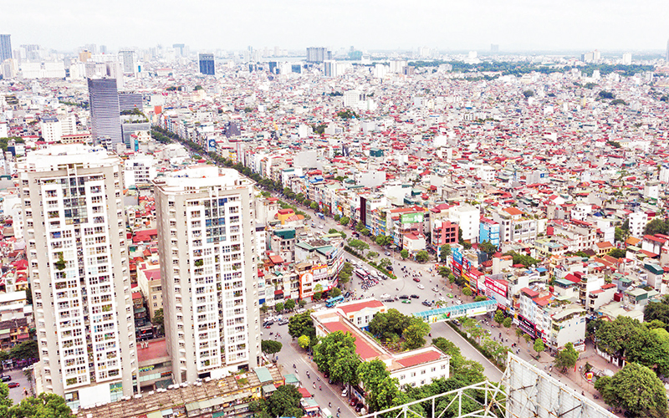
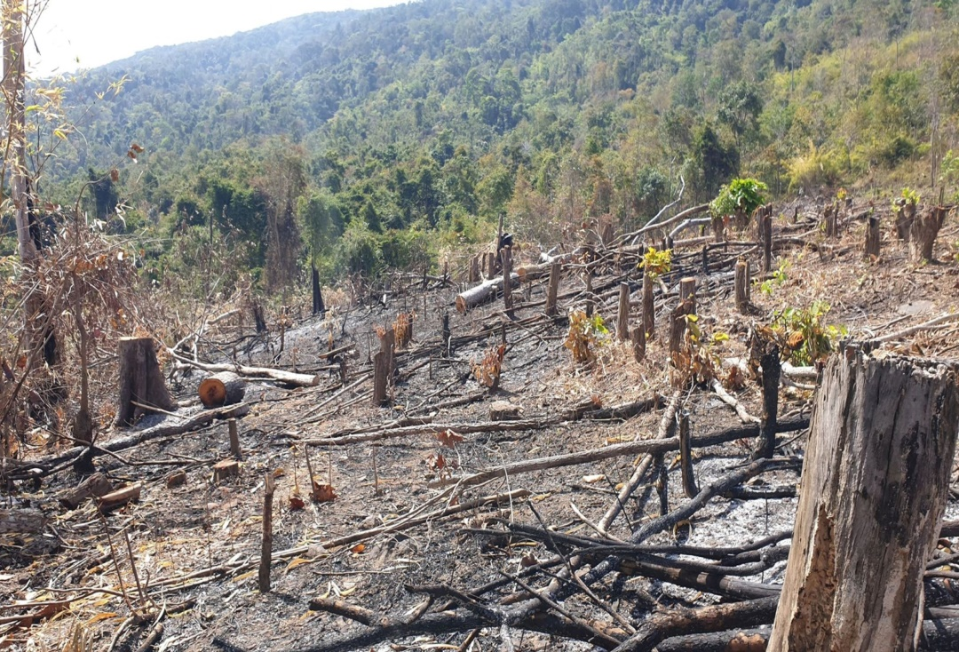
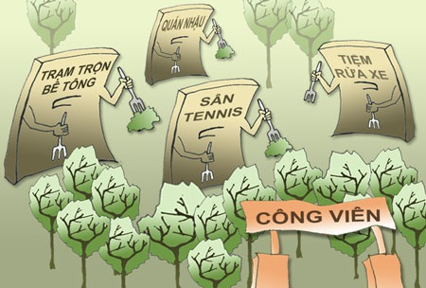
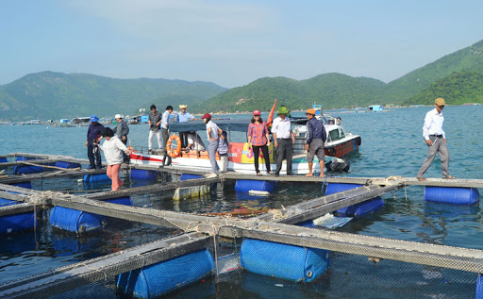
Phá rừng, khai thác gỗ, du canh, di dân khai hoang, nuôi trồng thuỷ sản, xây dựng đô thị…..

Slide 8
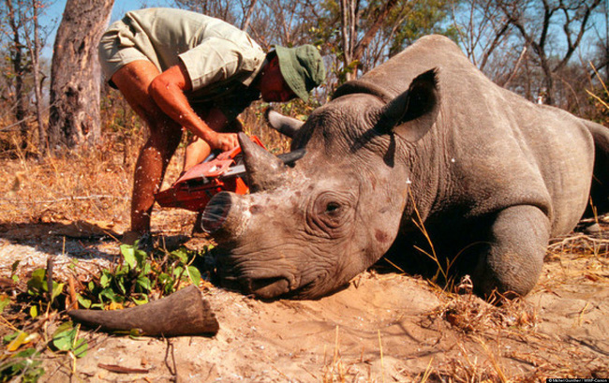
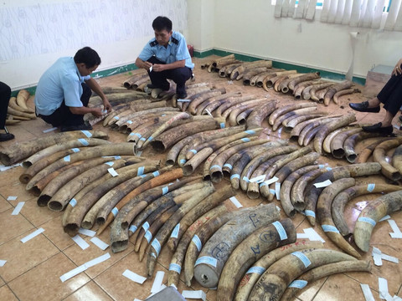
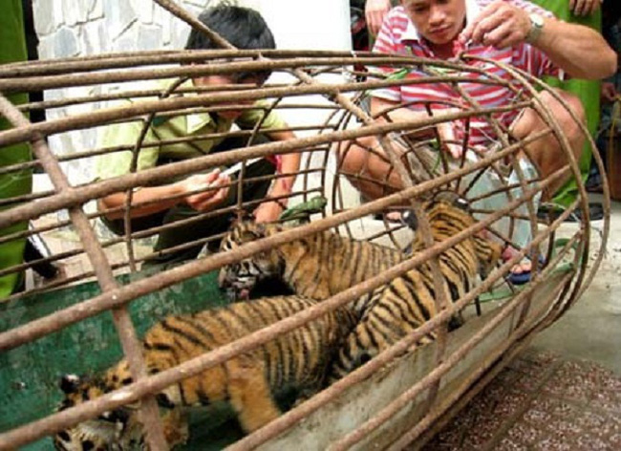
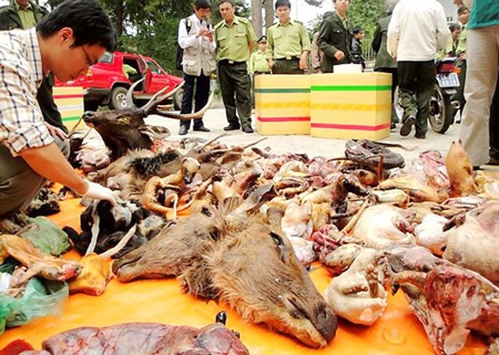
Săn bắt, buôn bán động vật, thực vật hoang dã, quý hiếm

Slide 9
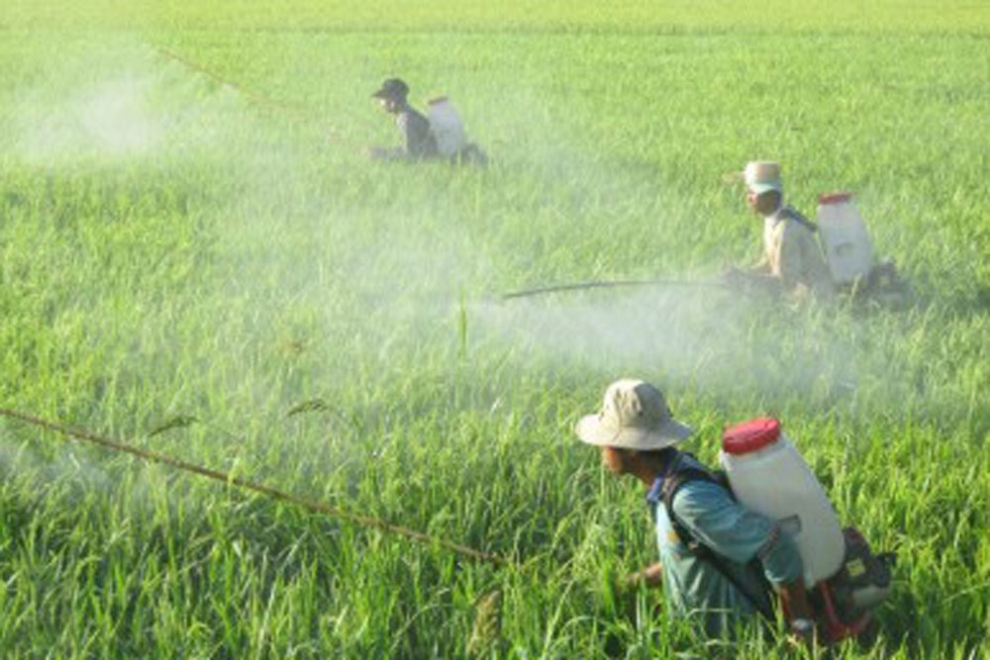
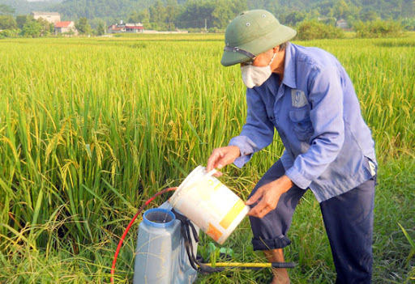
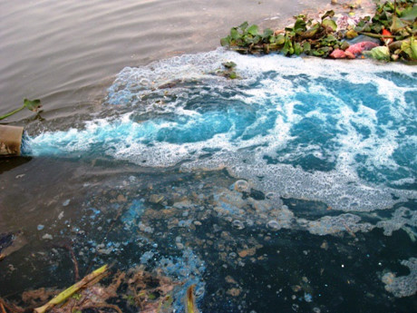
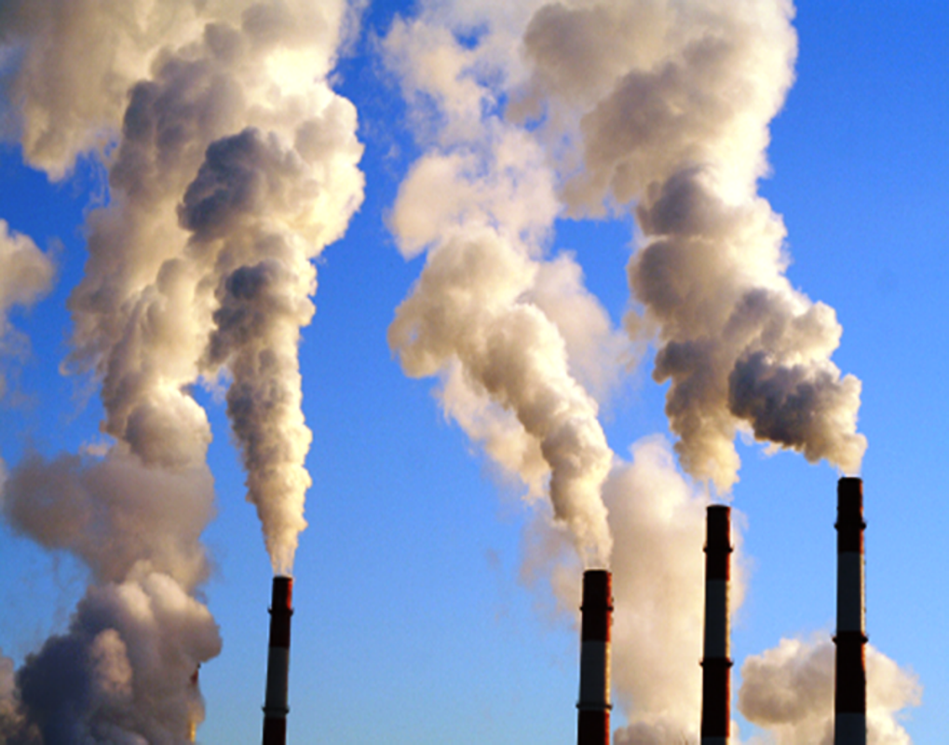
Sử dụng thuốc trừ sâu, thuốc bảo vệ thực vật, chất thải từ các nhà máy, từ các hoạt động sống của con người….

Slide 10
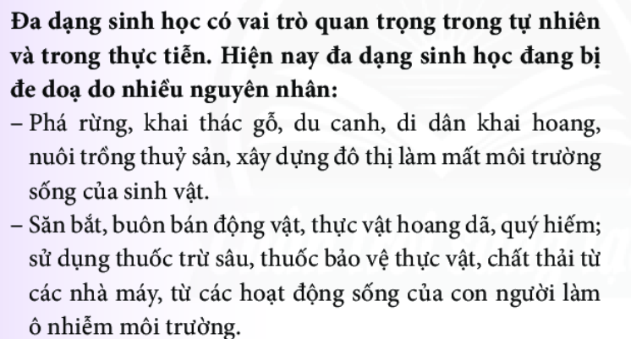

Slide 11
Một số biện pháp bảo vệ đa dạng sinh học

Slide 12
HOẠT ĐỘNG NHÓM
Lớp chia thành 4 nhóm, các nhóm bốc thăm chọn nội dung của nhóm mình:
Nội dung 1: Vẽ tranh, poster thể hiện ý nghĩa bảo vệ đa dạng sinh học.
Nội dung 2: Vẽ tranh, poster tuyên truyền bảo vệ đa dạng sinh học rừng, các sinh vật hoang dã.
Nội dung 3: vẽ tranh, poster tuyên truyền bảo vệ đa dạng sinh học biển.
Nội dung 4. Tạo sản phẩm tái chế tuyên truyền bảo vệ môi trường.
Chuẩn bị: bút màu, thước, giấy Ao, bút chì…
Các nhóm sẽ tìm hiểu vấn đề và trình bày trên giấy Ao.

Slide 13
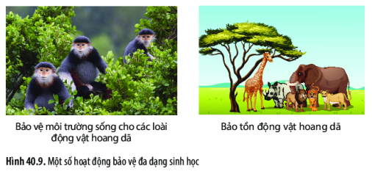
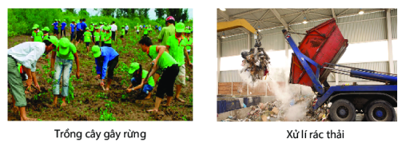

Slide 14
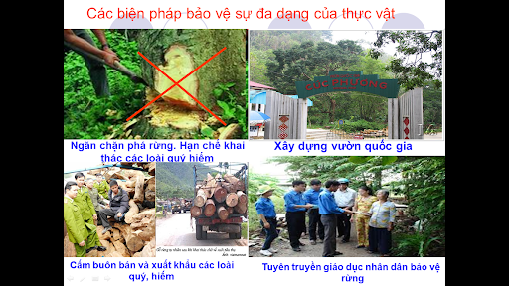

Slide 17
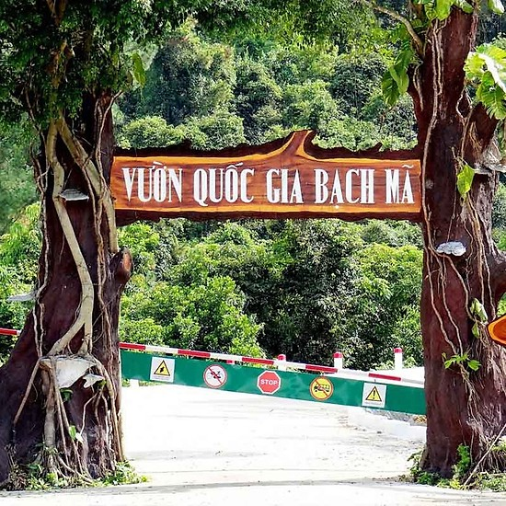
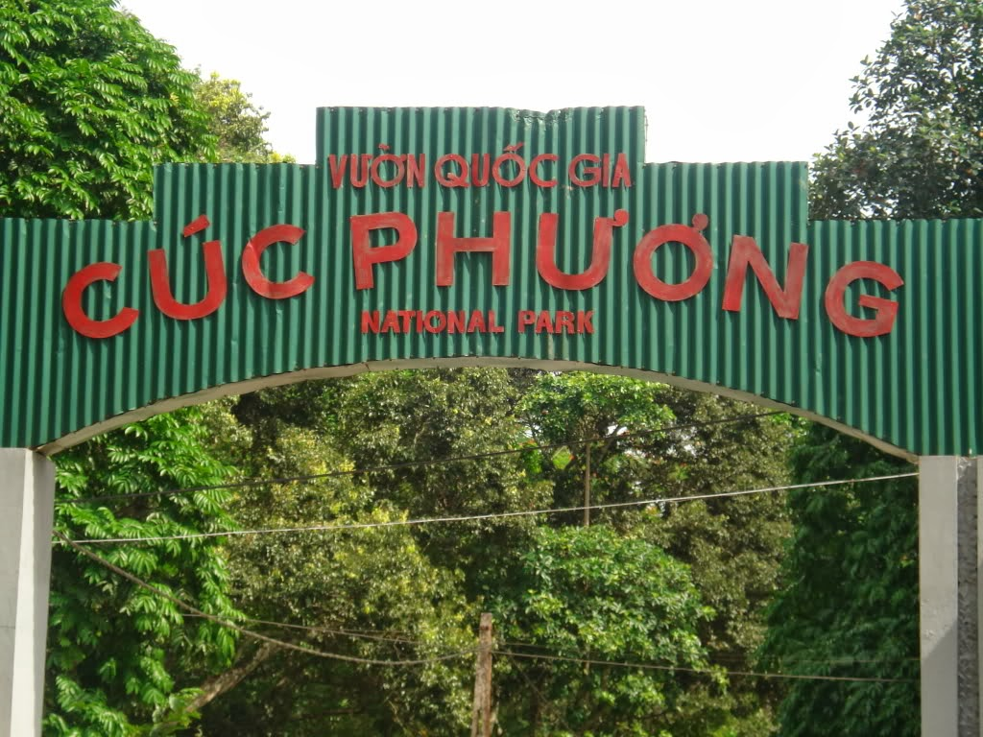
Theo em, các khu bảo tồn có vai trò gì trong việc bảo vệ đa dạng sinh học?

Slide 18
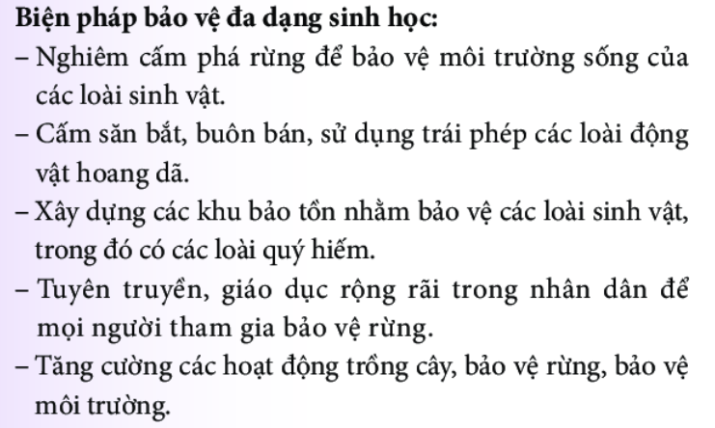

Slide 19
Dặn dò
- Sưu tầm hình ảnh poster tuyên truyền bảo vệ đa dạng sinh học.
- Chuẩn bị bài tiếp theo.

